Slide 1

Benvenuti nella serie Customer Hub sugli agenti IA
Inizieremo a breve, 2 minuti dopo l’orario indicato per l’inizio dell’incontro
Notes:
Diamo il benvenuto a tutti e grazie per esservi collegati alla serie Customer Hub dedicata agli agenti IA. Aspettiamo giusto un paio di minuti per dare modo a tutti di entrare. Nel frattempo scriveteci pure in chat da dove vi collegate: partiamo tra pochissimo.

Slide 2
Customer Hub - Agenti IA
Strategie vincenti per l’adozione degli agenti
Notes:
Eccoci, benvenuti alla sessione di oggi: parliamo di strategie vincenti per l'adozione degli agenti. È un incontro pratico, pensato per mostrarvi cosa funziona davvero nelle organizzazioni quando si tratta di portare gli agenti nel lavoro di tutti i giorni.

Slide 3
Strategie vincenti per l’adozione degli agenti
Relatori
Claudio Valentini – Cloud Solution Architect
Moderatori
Lorenzo Albani – Cloud Solution Architect
Notes:
Mi presento: sono Claudio Valentini, Cloud Solution Architect, e oggi sono in compagnia di Lorenzo Albani, che modera e tiene d'occhio la chat. Se fate una domanda e non vedete subito la risposta non preoccupatevi: stiamo monitorando tutto e rispondiamo ai temi che tornano più spesso.

Slide 4
Durante la presentazione
Dopo la presentazione
Alza la mano: ti daremo la parola per intervenire!
L’audio dei microfoni sarà disattivato
Fai le tue domande tramite chat: le prenderemo in considerazione, rispondendo in diretta o non appena possibile. Le domande più frequenti verranno risposte a voce durante l’incontro
Notes:
Una nota organizzativa veloce. Durante la presentazione teniamo i microfoni disattivati per andare spediti con i contenuti; voi intanto scrivete le domande in chat e le raccogliamo man mano. Alla fine apriamo i microfoni per le domande dal vivo: chi vuole alza la mano e gli diamo la parola.

Slide 5
Programma
Agenti e percorsi di sviluppo
Il valore degli agenti in azienda
Come governare l’utilizzo degli agenti
Materiali e formazione aggiuntiva
Risorse
Notes:
Diamo un'occhiata all'agenda. Partiamo dagli agenti e dai loro percorsi di sviluppo, poi vediamo che valore portano in azienda e come governarne l'utilizzo. Chiudiamo con materiali, formazione aggiuntiva e tutte le risorse utili da portare al vostro team.

Slide 6
Agenti e percorsi di sviluppo
Notes:
Entriamo nel vivo: in questa prima parte capiamo cosa sono gli agenti e come nascono. L'idea è darvi una base concreta su cui ragionare prima di passare al valore e alla governance.

Slide 7
Dalla chat alla conversazione agentica
Ogni giorno ci affidiamo a Copilot e alla sua chat come supporto versatile per le più diverse esigenze. Trattandosi però di uno strumento a vocazione generalista, la sua efficacia si riduce di fronte a compiti mirati o a domande legate a specifici processi aziendali.
In questi contesti, emerge l’esigenza di affiancarsi a un assistente specializzato, in grado di comprendere rapidamente le necessità, interpretare il contesto di riferimento e fornire un supporto mirato, efficace e ad alto valore.
Questa esigenza è già stata vissuta in passato, in occasione del passaggio dai software tradizionali dei nostri smartphone al modello basato sulle app, segnando un’evoluzione verso strumenti più specifici e orientati al contesto:
«pensate a Copilot come al vostro smartphone e agli agenti come alle sue app… In sostanza, gli agenti sono le nuove app per un mondo basato sull’IA.»
Notes:
Ogni giorno ci appoggiamo a Copilot e alla sua chat come assistente generalista, ma proprio perché è generalista perde efficacia sui compiti molto specifici o legati a un processo aziendale. Lì serve un assistente specializzato, che coglie subito il contesto e dà una risposta mirata e ad alto valore. È lo stesso salto già vissuto con gli smartphone, passando dai software tradizionali alle app: pensate a Copilot come allo smartphone e agli agenti come alle sue app. In sostanza, gli agenti sono le nuove app per un mondo basato sull'IA.

Slide 8




Come «nascono» gli agenti
Individuale
Organizzazione
Utente
Maker
Developer
Gli utenti possono sviluppare le loro soluzioni di produttività personale all’interno di Copilot e in SharePoint.
I maker possono sviluppare, in ambienti dedicati, soluzioni più complesse e rilasciarle tramite controllo dell’IT all’interno dell’organizzazione.
I developer possono costruire applicazioni complesse di livello enterprise, ed inserirle all’interno del parco software aziendale.
Data protection, condivisione & utilizzo, reportistica & gestione dei costi a livello di tenant
Notes:
Vediamo come nasce un agente, seguendo un percorso che va dal più semplice al più strutturato. L'utente può crearsi agenti per la propria produttività personale direttamente nella chat di Copilot o in SharePoint. Il maker, con un po' di formazione ma senza saper programmare, usa strumenti come Copilot Studio per soluzioni più complesse, rilasciate sotto il controllo dell'IT. Il developer, infine, costruisce applicazioni enterprise pro-code da integrare nel parco software aziendale. E tutto eredita le protezioni di sicurezza, privacy e controllo dei dati già presenti in Microsoft 365.

Slide 9
Perché utilizzare un agente?
Gli agenti ci consentono di usare l’IA per automatizzare processi di business complessi, per operare al nostro fianco o nel nostro team, anche in maniera autonoma.
Semplice
Avanzato
Raccolta dati da fonti note
Esecuzione task
Azioni autonome
La complessità degli agenti varia in base alle esigenze,
e con essa anche il percorso di sviluppo
Notes:
Perché usare un agente e non semplicemente la chat? Perché l'agente è consapevole del contesto specifico per cui lo creiamo. La complessità cresce per gradi: si parte dalla raccolta dati da fonti note, pensate a un agente HR che risponde alle domande frequenti; si passa all'esecuzione di task, come generare un documento o aprire una richiesta in un sistema; fino alle azioni autonome, dove l'agente si attiva da solo riconoscendo un trigger. Più capacità aggiungiamo, più valore otteniamo, ma cresce anche lo sforzo di sviluppo.

Slide 10
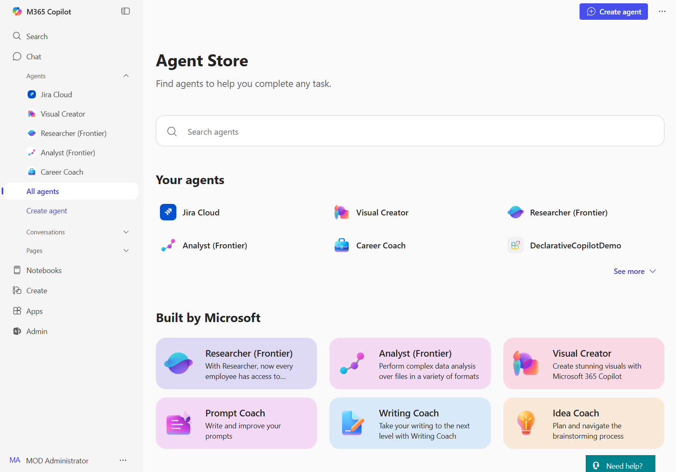
Dove possiamo trovare i nostri agenti
Agent Store è il posto dove possiamo trovare tutti gli agenti messi a disposizione da:
  Microsoft
  Partner
  Agenti custom dell’organizzazione
Gli amministratori IT hanno la piena visibilità e controllo su quali agenti sono visibili e accessibili all’interno dell’organizzazione.
Tutti gli agenti nativi, sviluppati da Microsoft o tramite partner, sono sottoposti ad un rigoroso processo di validazione e standard elevati in termini di sicurezza e compliance (Microsoft 365 App Compliance Program).
Notes:
Dove trova l'utente finale questi agenti? Nell'Agent Store, il marketplace dentro l'interfaccia di Copilot, nella barra a sinistra subito dopo la chat. Lì troviamo gli agenti Microsoft, quelli dei partner certificati e quelli custom sviluppati dall'organizzazione. E sono gli amministratori IT a decidere cosa è visibile e accessibile, con tutti gli agenti nativi sottoposti a rigorosi standard di sicurezza e compliance.

Slide 11
Il valore degli agenti in azienda
Notes:
Passiamo al valore: ora che sappiamo cosa sono e come nascono gli agenti, vediamo perché conviene davvero portarli in azienda e quali categorie abbiamo a disposizione.

Slide 12






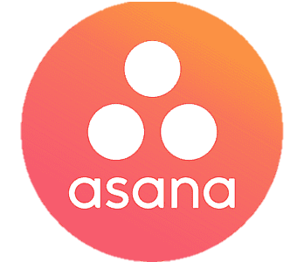

Un vasto ecosistema per guidare la trasformazione IA
1
2
3
Agenti Microsoft
Agenti Partner
Agenti custom
+
+
+
Researcher
Facilitator
D365
Jira Cloud
Asana
Service Now
Lead
Prediction
Automated Contract Review
Document Compliance
Agenti forniti direttamente da Microsoft, con diversi livelli di integrazione con i Servizi M365 e personalizzazione
Sviluppati da partner certificati, ed integrati direttamente con Copilot
Agenti sviluppati internamente per le proprie esigenze di business
Notes:
Il valore vero è avere assistenti dedicati, e si dividono in tre grandi categorie. Gli agenti Microsoft, forniti direttamente da noi con diversi livelli di integrazione e personalizzazione. Gli agenti partner, sviluppati da terze parti certificate e integrati dentro Copilot. E gli agenti custom, che l'organizzazione costruisce internamente sui propri bisogni di business.

Slide 13











Agenti Microsoft
Nati per svolgere i compiti di lavoro, e automatizzare facilmente i task quotidiani
Researcher
Analyst
Forms (Surveys)
Interpreter
Facilitator
Advanced reasoning
Advanced reasoning
Gestione survey end-to-end
Traduttore simultaneo multi-lingua
Aiuto e modernazione nei Teams meeting
Generally available
Generally available
Generally Available
Generally available
Generally available
AI in SharePoint
Channels
Project Manager
Communities
Workforce Insights
Content mgmt. & organizzazione
AI teammate
Gestione task e progetti
Gestione Community
Organizational insights
Public preview
Public preview
Public preview
Public preview
Frontier Program
Word
Excel
PowerPoint
People
Learning
Creazione di documenti
Generazione grafici e data insights
Sivluppo e raffinemanto delle presentazioni
Aiuto per gestire le connessioni lavorative
Strumento di crescita e sviluppo delle skill
Frontier Program
Frontier Program
Frontier Program
Frontier Program
Frontier Program
Questo è un esempio di agenti creati da Microsoft disponibili nell’Agent Store e in applicazioni specifiche. Gli agenti a tua disposizione varieranno in base alla tua licenza e a quali agenti il tuo amministratore ha abilitato per te.
Notes:
Microsoft mette a disposizione tantissimi agenti, e l'elenco cresce di continuo. Qui ne vedete una buona parte: pensate a Researcher e Analyst per il ragionamento avanzato, all'Interpreter come traduttore simultaneo nei meeting di Teams, al Facilitator che aiuta a condurre la riunione. Ognuno è pensato per fare benissimo un compito specifico. Quelli che vedrete davvero dipenderanno dalla vostra licenza e da cosa ha abilitato il vostro amministratore.

Slide 14

































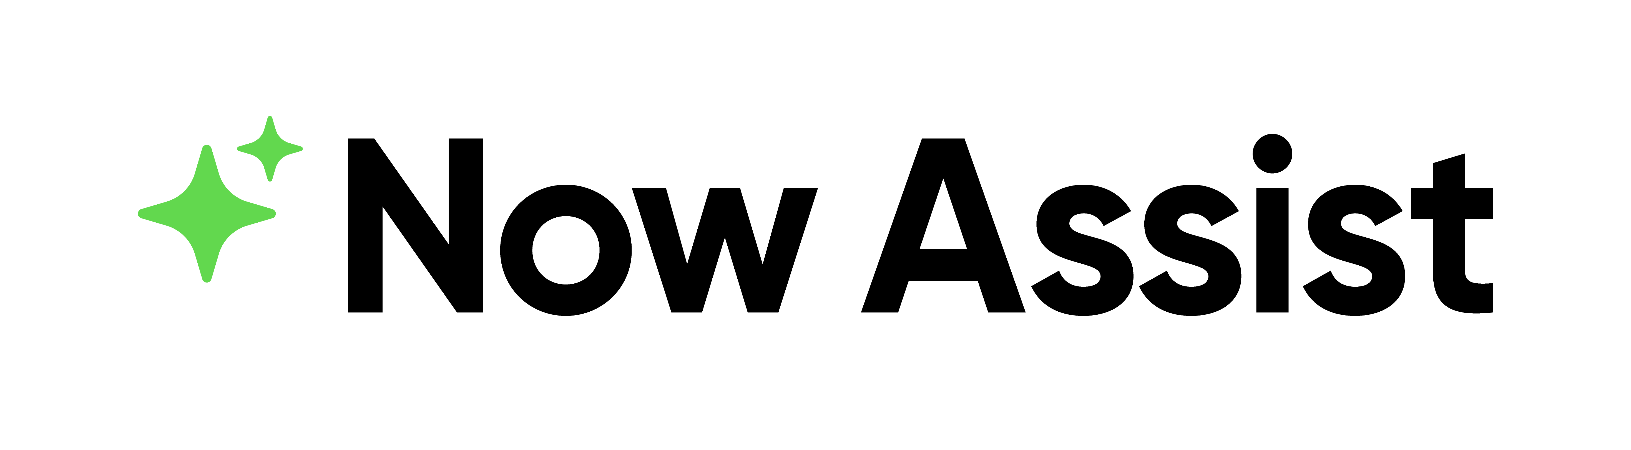
Agenti dei nostri Partner
Every Employee
Customer Service
Sales
Finance
Marketing
HR
Legal
IT
Con un crescente marketplace di agenti e connettori di Microsoft 365 Copilot, che coprono diverse funzioni aziendali e settori, è possibile integrare facilmente app e strumenti di terze parti direttamente in Microsoft 365 Copilot.
Notes:
Sul fronte partner c'è un marketplace in crescita di agenti e connettori di Microsoft 365 Copilot. Coprono funzioni e settori diversi: pensate ad Adobe per i contenuti, a Dynamics per il customer service o agli strumenti di desk management per l'IT. Così potete integrare facilmente app e strumenti di terze parti direttamente dentro Copilot.

Slide 15
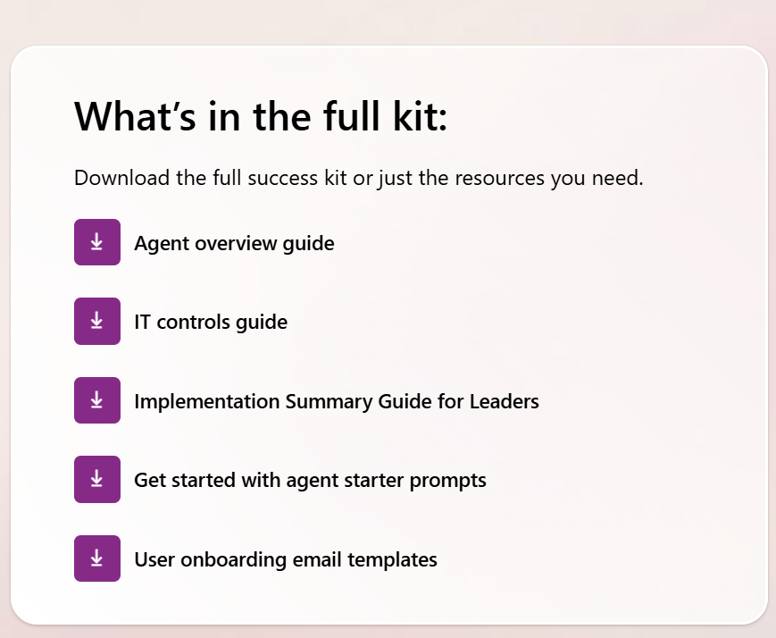
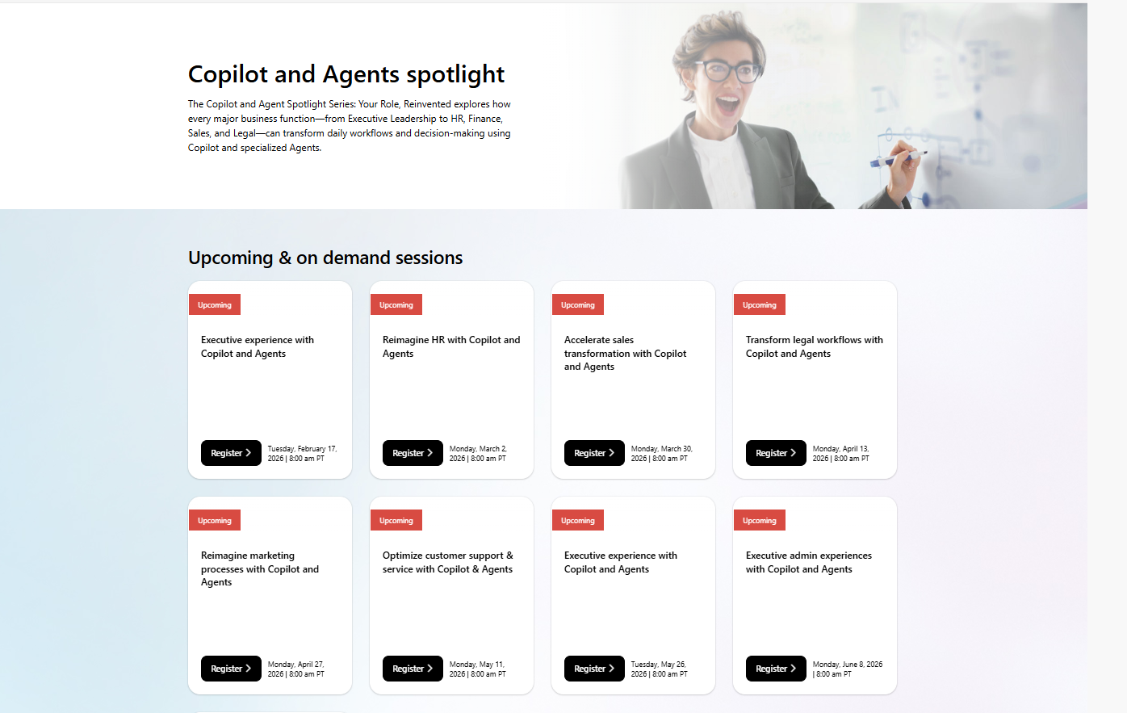
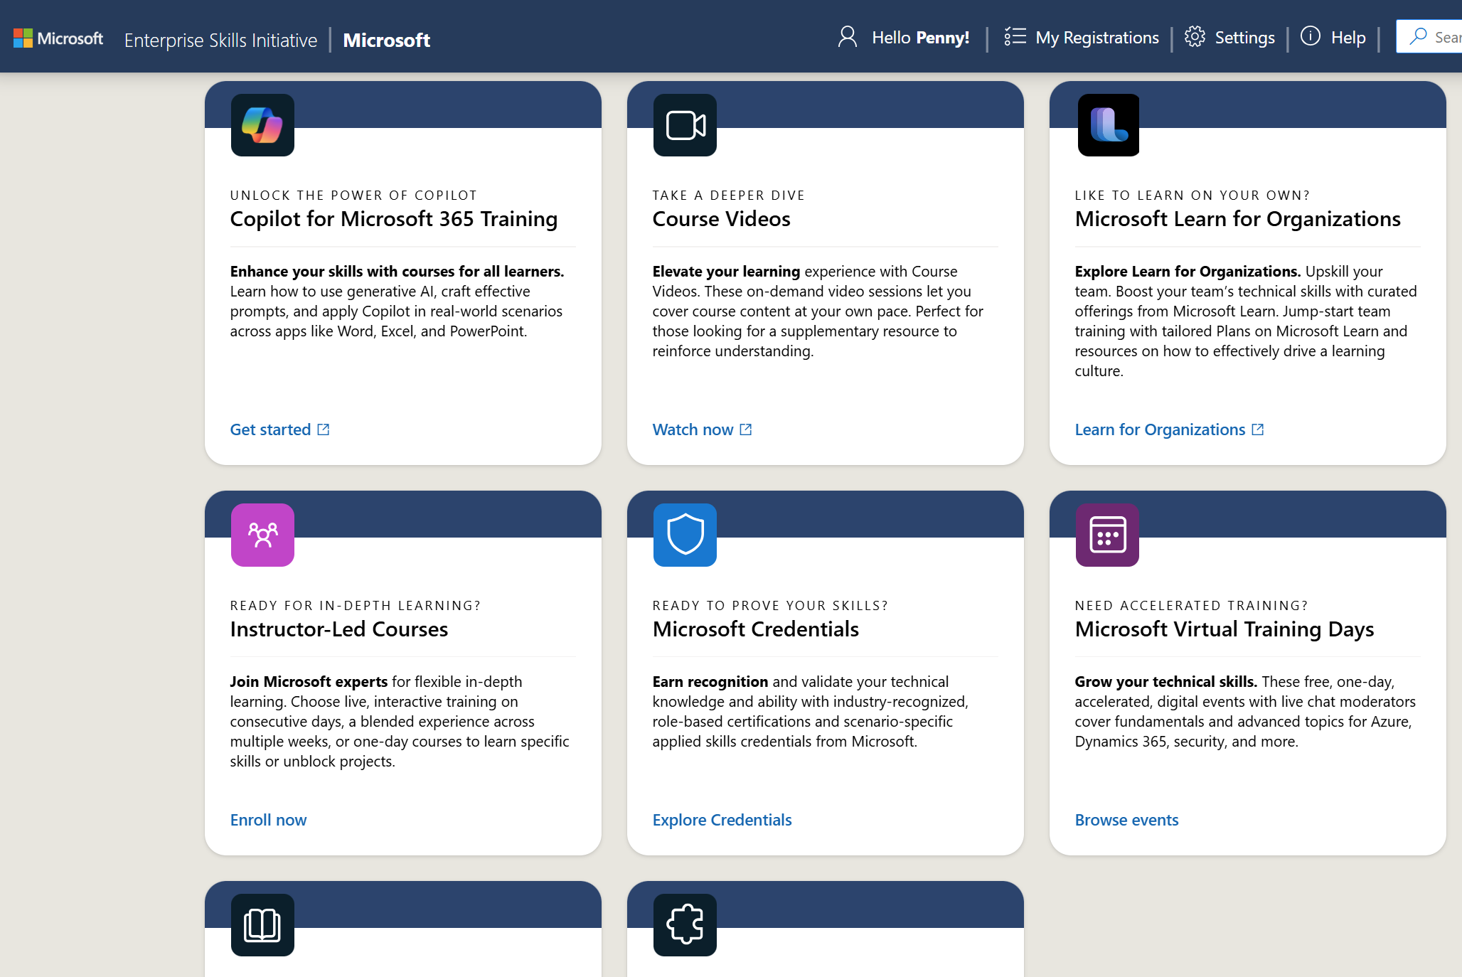
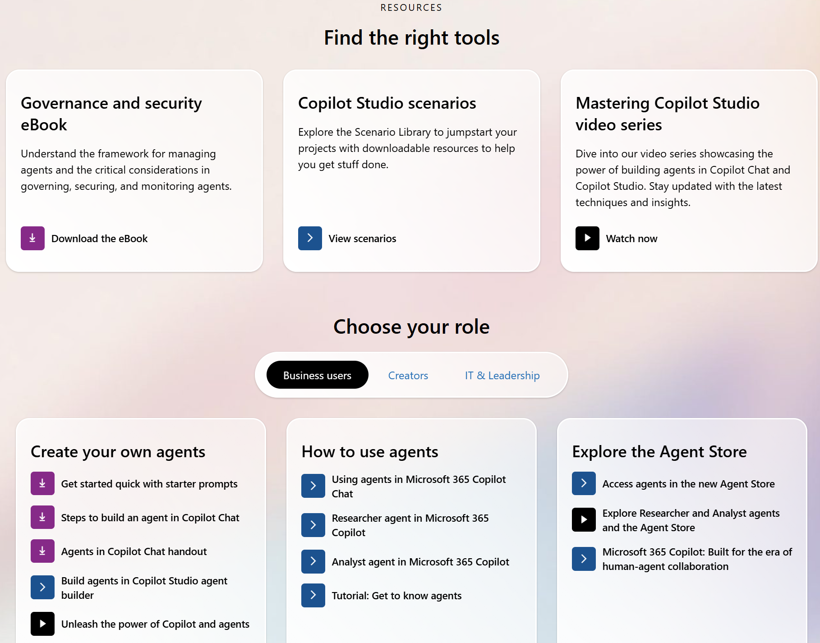
Adozione degli agenti: procedure consigliate
4 strategie immediate per accelerare l'adozione degli agenti e massimizzare il valore subito!
1
2
Promozione interna
3
Organizzazione di eventi
4
Formazione continua
Attivazione dei champion
Hub di adozione degli agenti
Kit per il successo con gli agenti
Registrazione al Customer Hub
Apri eventi di formazione
Webinar IA
  Customer Hub su richiesta
  Agent-a-thon
Agenti in un giorno
AI Skills Navigator
Accademia Agenti
Suggerimento
Fissa i tuoi agenti preferiti nella barra laterale sinistra di Copilot Chat per un accesso rapido
Notes:
Veniamo a come guidare l'adozione, e qui c'è un framework ormai abbastanza consolidato. Primo: attivare i champion, colleghi vicini alle persone che fanno da traino con il passaparola. Secondo: la promozione interna, sfruttando i contenuti di formazione che rendiamo disponibili. Terzo: organizzare eventi, dalle sessioni verticali per reparto fino agli agent-a-thon per far emergere nuove idee. Quarto: la formazione continua, con pillole e reminder periodici. Un consiglio pratico: fissate gli agenti più usati nella barra di Copilot per ridurre l'attrito.

Slide 16
I benefici di una adozione strutturata
1
Contrasto alla bassa competenza sugli agenti: la formazione mirata mitiga la mancanza di consapevolezza su quando e come utilizzare gli agenti IA nel flusso quotidiano di lavoro.
Migliore gestione del cambiamento: raccolta degli use-case e delle abitudini, per favorire una rapida adozioni di soluzioni realmente efficaci.
Efficiente capacità organizzativa: competenze distribuite e «vicine» tra colleghi, con conseguente scalabilità delle occasioni di crescita e formazione.
2
3
Notes:
Perché tutto questo conta? Un approccio strutturato abbatte la scarsa competenza degli utenti, che spesso non sanno quando e perché usare un agente. Migliora la gestione del cambiamento, perché raccogliendo use case e abitudini favoriamo l'adozione di soluzioni davvero efficaci. E rafforza la capacità organizzativa: con i champion vicini ai colleghi e con portali strutturati distribuiamo meglio le competenze e le facciamo scalare.

Slide 17
Come governare l’utilizzo degli agenti
Notes:
Spostiamoci ora sulla governance. Vediamo gli strumenti che la piattaforma mette in mano all'IT per gestire gli agenti in modo sicuro e sotto controllo.

Slide 18
Microsoft Agent 365
Il “control plane” per i nostri agenti
Registry
Access Control
Visualization
Interoperability
Security
Notes:
Qui entra in gioco il control plane, oggi sotto il nome commerciale di Agent 365. È l'insieme di strumenti che permette all'IT di elencare gli agenti presenti in azienda e controllarne in modo sicuro adozione e utilizzo. Registro, controllo degli accessi, visibilità, interoperabilità e sicurezza: tutto integrato nei prodotti Microsoft che già usate per proteggere dispositivi, app e persone.

Slide 19
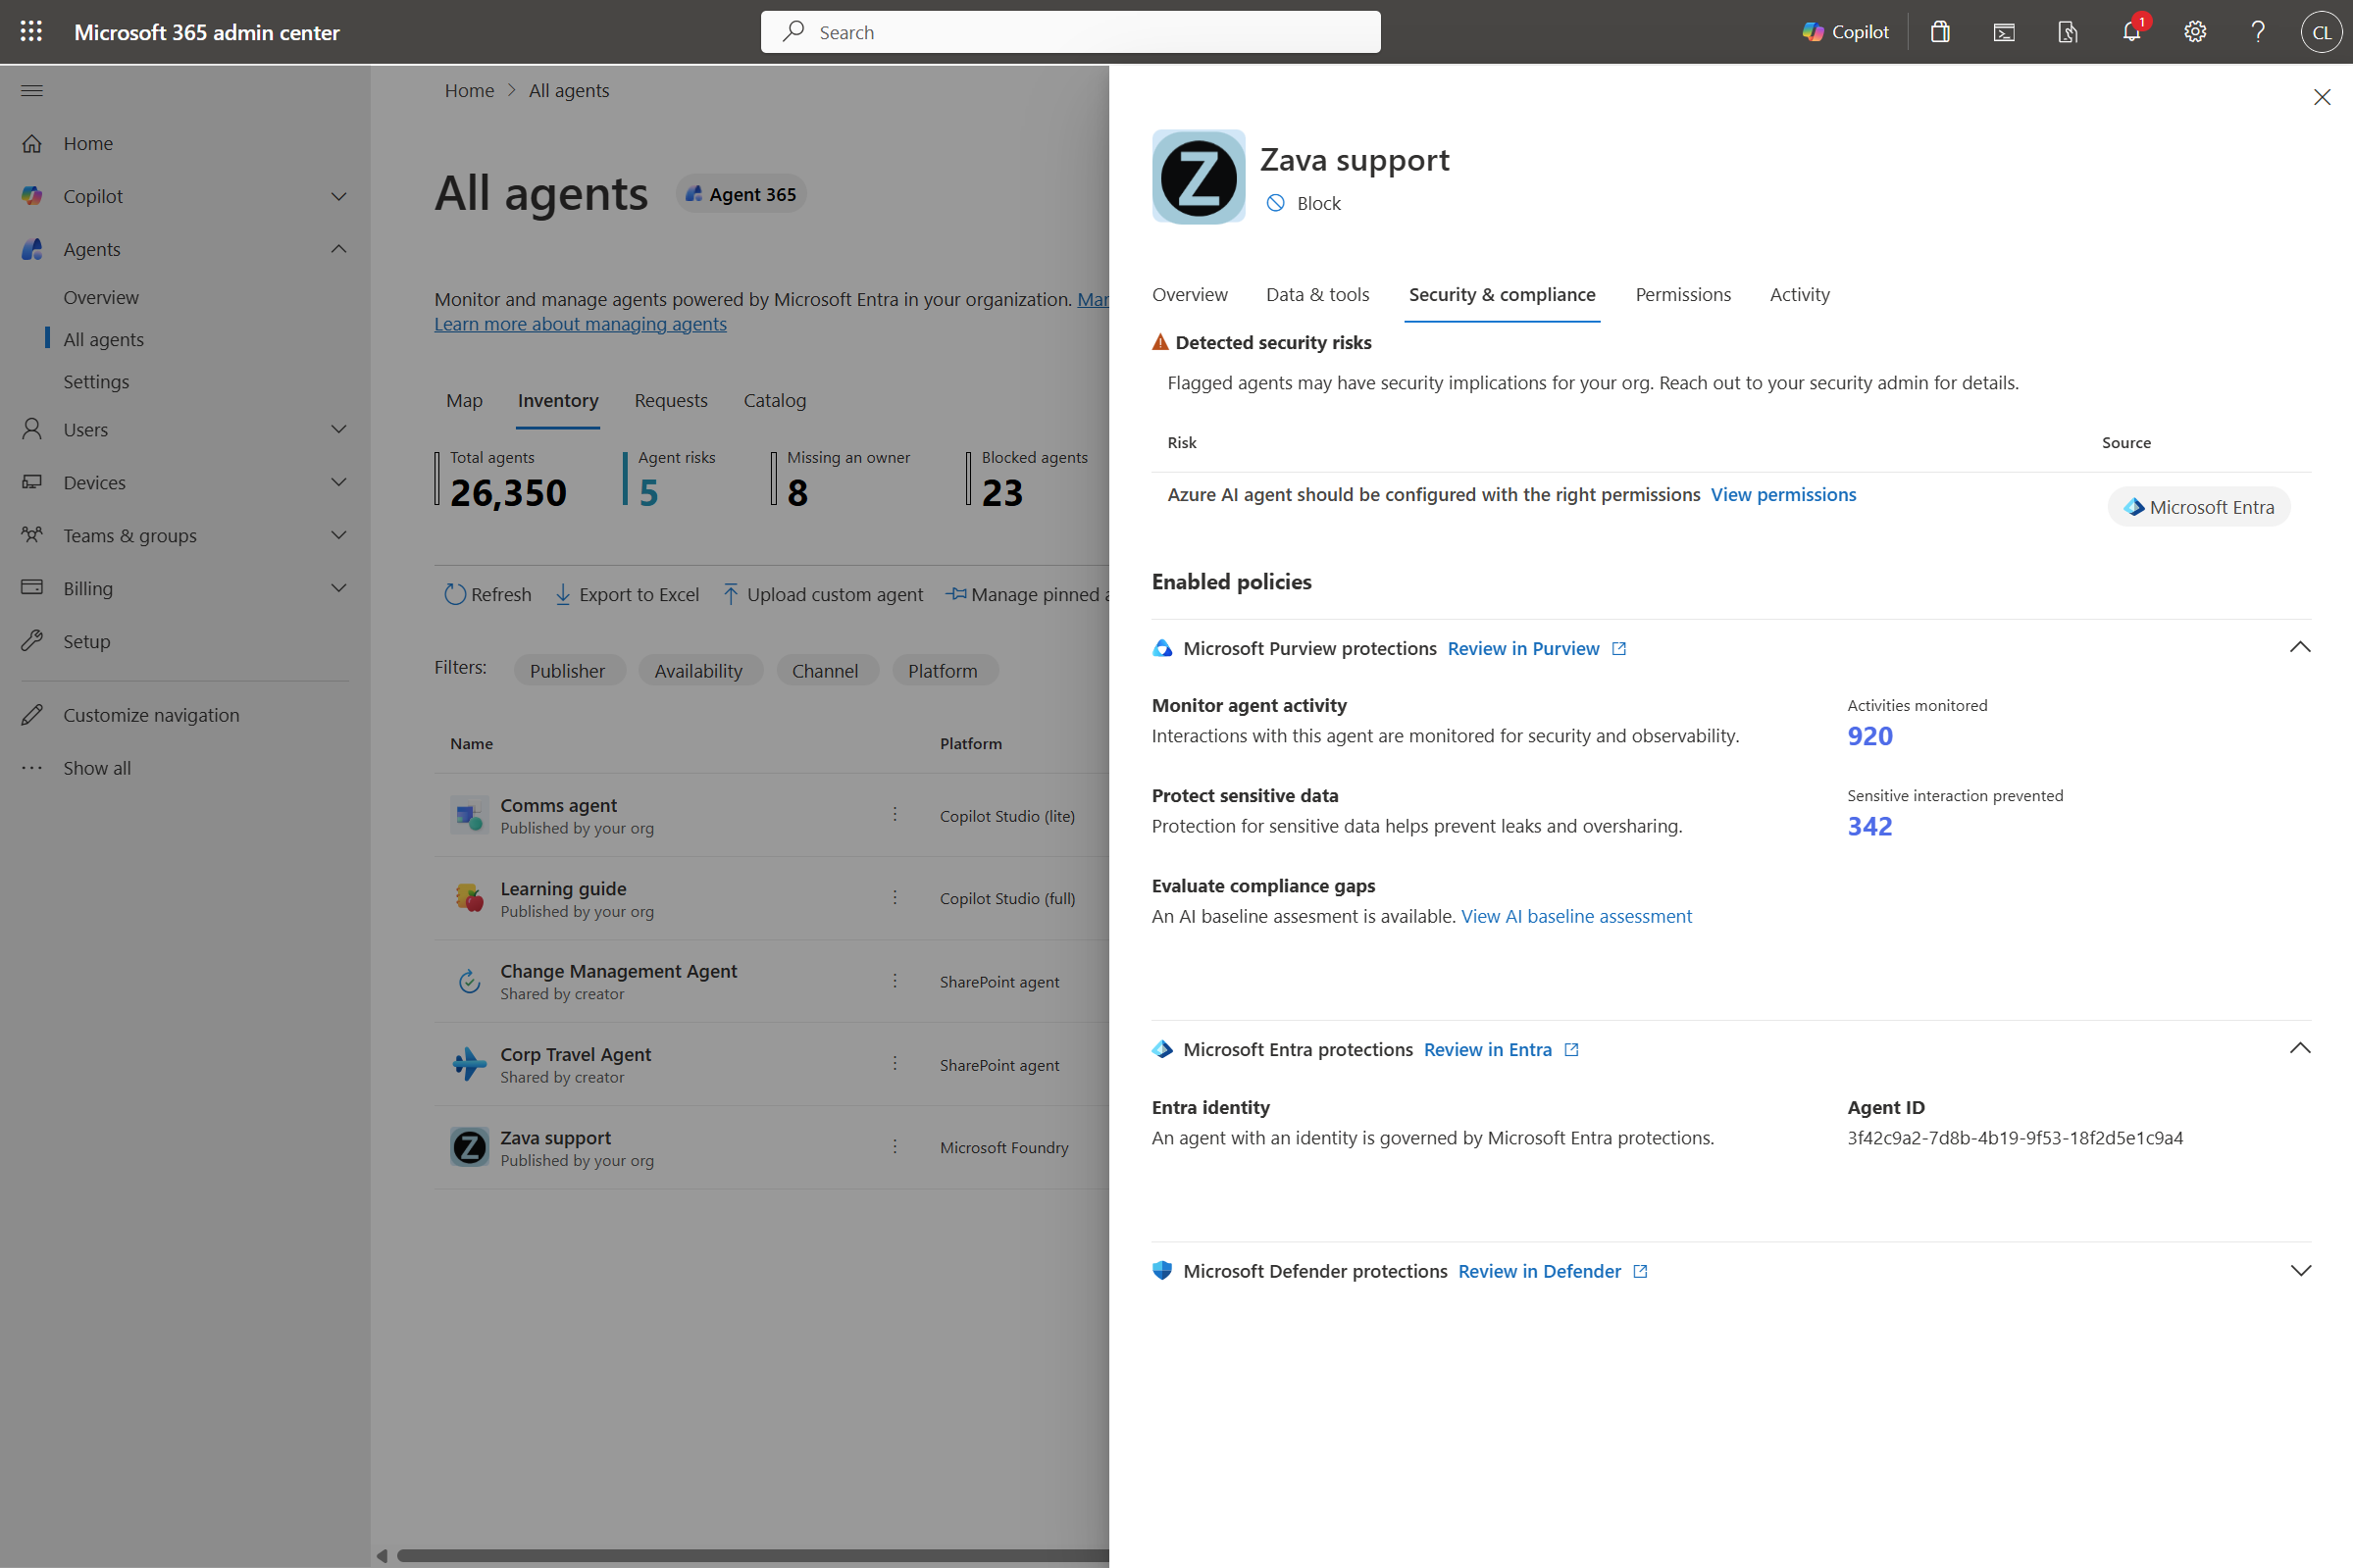
Registro agenti
Ottieni piena visibilità degli agenti all’interno della tua organizzazione, sia che sia agenti Microsoft, partner, o sviluppati dai tuoi utenti o maker.
A tali elementi puoi integrare le funzioni di sicurezza e compliance per mantenere una governance solida del tuo tenant.
Notes:
Il registro agenti vi dà piena visibilità su tutto ciò che gira in azienda: agenti Microsoft, partner o sviluppati dai vostri utenti e maker. Gli amministratori possono monitorarne la nascita e la crescita e, integrando le funzioni di sicurezza e compliance, mantenere una governance solida del tenant.

Slide 20
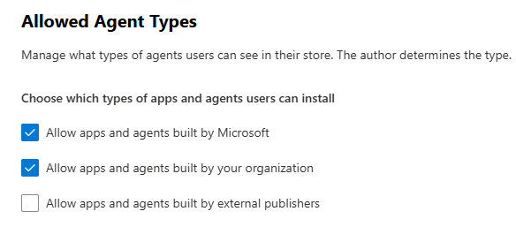
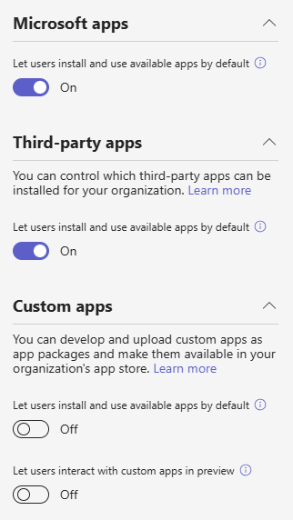
Gestione a livello tenant
Controlla la disponibilità di agenti direttamente a livello generale nella tua organizzazione:
dal Microsoft 365 Admin Center gli amministratori possono avere pieno controllo di cosa è disponibile all’internlo di Copilot.
Il Teams Admin Center permette di controllare quali bot sono accessibili anche all’interno di Teams.
Notes:
A livello di tenant potete decidere cosa è disponibile. Dal Microsoft 365 Admin Center gli amministratori controllano cosa appare dentro Copilot, e dal Teams Admin Center quali bot sono accessibili in Teams. Si può lavorare per macro categorie, ad esempio bloccare tutti gli agenti di terze parti, oppure scendere a controlli granulari e autorizzare un singolo agente quando serve.

Slide 21
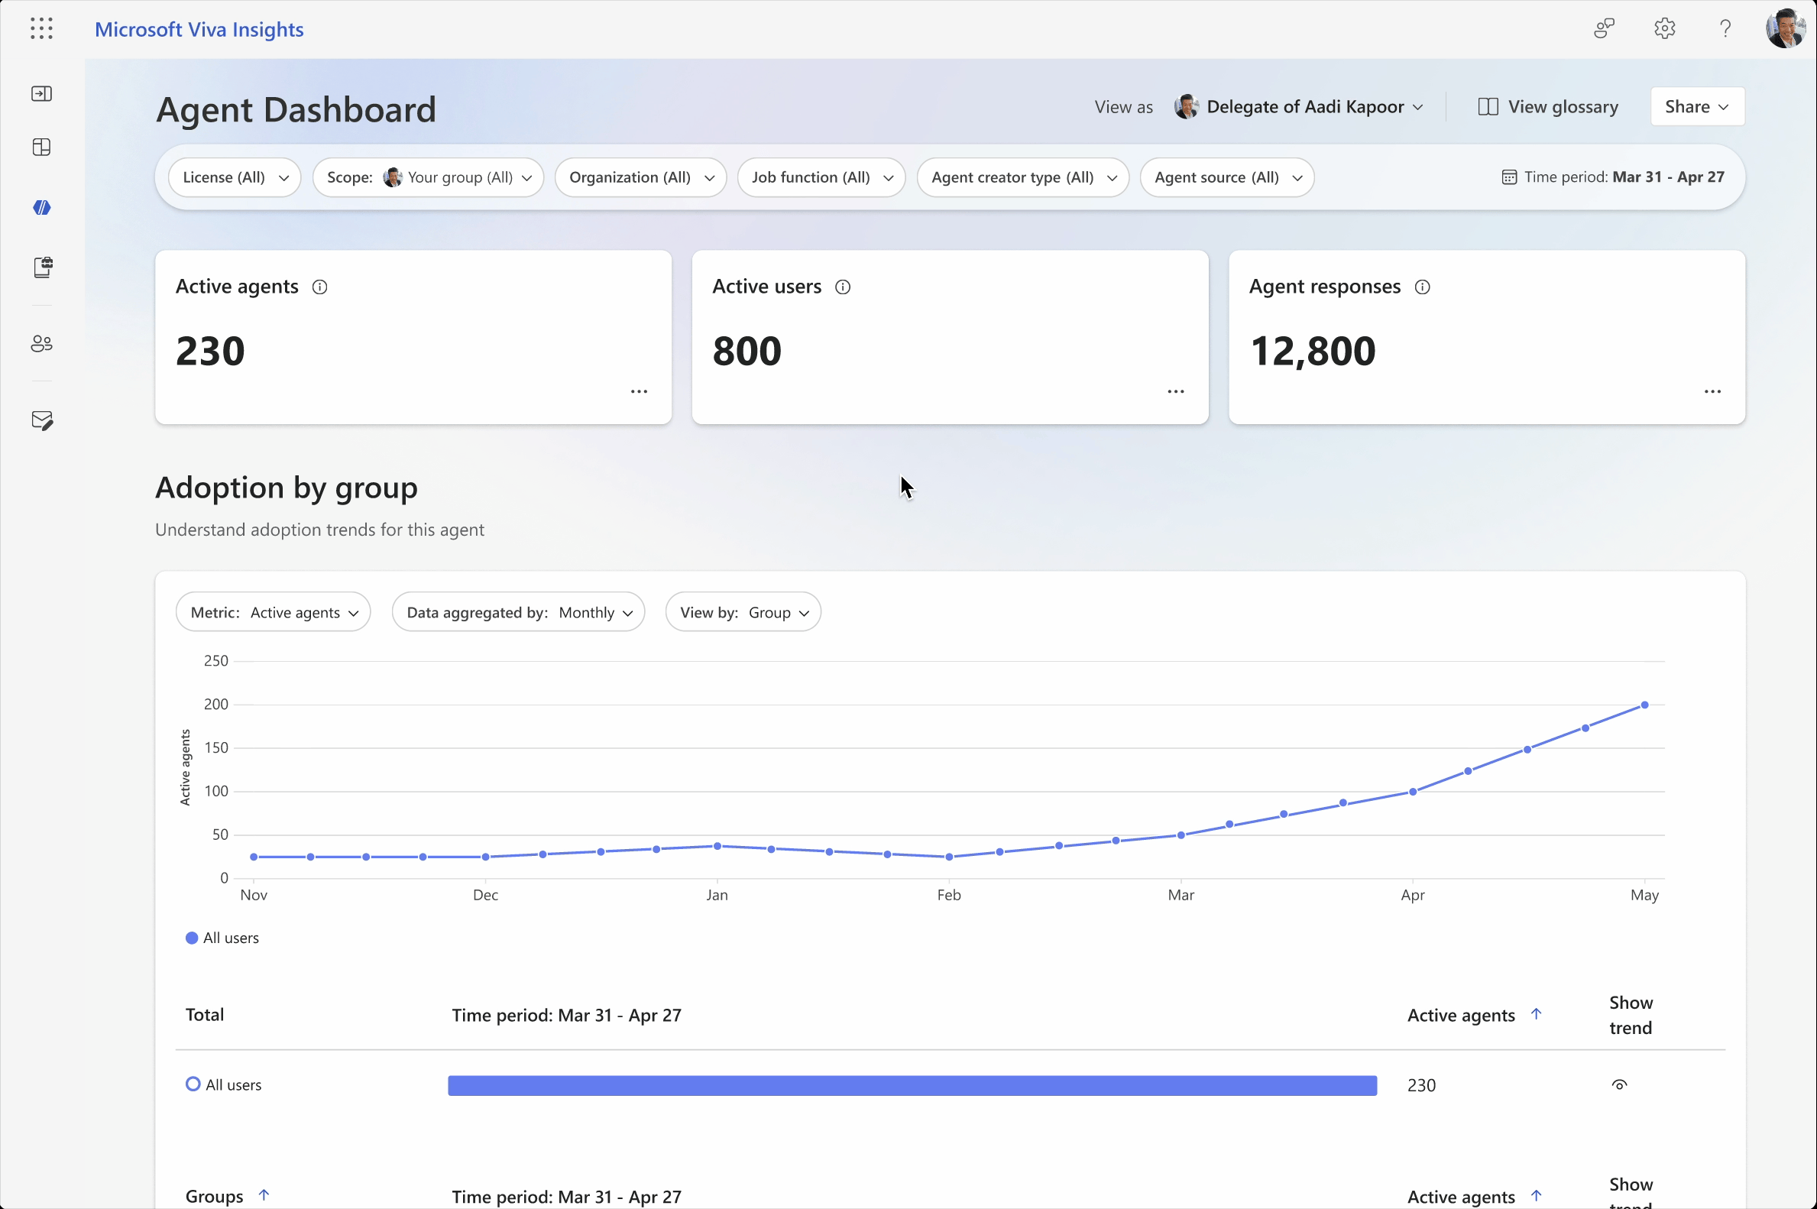
METRICHE
Misurazione chiara delle performance
Dashboard specifiche ci consentono di controllare l’adozione e l’efficacia dei nostri agenti, e stimare quello che è l’impatto sul business della loro adozione.
Notes:
Sul fronte misurazione, dashboard dedicate ci dicono quanto e come vengono usati gli agenti: quali sono i più utilizzati, l'andamento nel tempo e quali reparti li sfruttano di più. Sono informazioni preziose per i manager, perché aiutano a stimare il ritorno sull'investimento e l'impatto reale sul business.

Slide 22
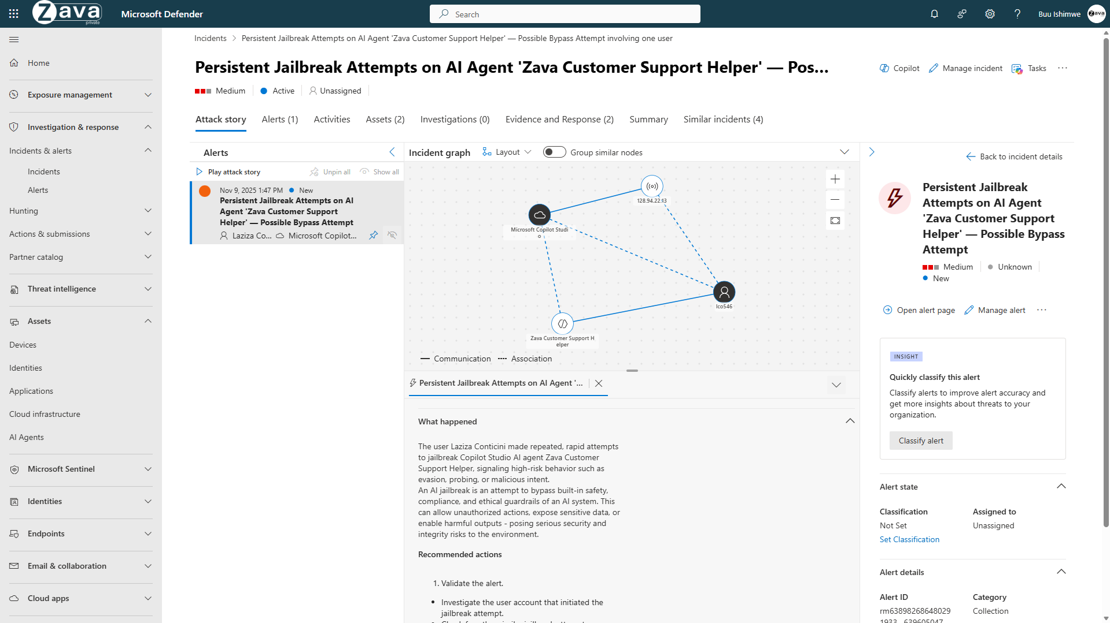
SICUREZZA
Detection e Response
Intercettare attacchi noti o sospetti che possano coinvolgere gli agenti è possibile tramite gli strumenti di sicurezza e di risposta forniti da Microsoft e ben integrati all’interno dei suoi servizi.
Notes:
E per chi guarda alla sicurezza e al controllo dei dati: come i file e l'IA, anche gli agenti portano con sé delle complessità. La buona notizia è che si gestiscono con gli stessi strumenti avanzati di intelligence, logging e analisi dei comportamenti, capaci di intercettare file o prompt malevoli e attacchi noti o sospetti, già ben integrati nei servizi Microsoft.

Slide 23
Materiali e formazione aggiuntiva
Notes:
Avviamoci all'ultima parte, dove ricapitoliamo tutti i materiali e le risorse aggiuntive che potete portarvi a casa per approfondire e far crescere l'adozione.

Slide 24




Panoramica dei contenuti e delle risorse per l'adozione degli agenti
Sito di adozione Microsoft
Tutti i prodotti Microsoft
Centro di adozione di Copilot
M365 Copilot e Agent Builder
Hub di adozione degli agenti
Copilot Studio e Microsoft Foundry
Kit per il successo con gli agenti
Pianificazione per agenti
Agenti in M365
Agenti sviluppati da Microsoft
Libreria di scenari Microsoft
Casi d'uso per Copilot e agenti
Notes:
Questa slide è una mappa di dove trovare le risorse per l'adozione. Il punto di partenza è il sito Microsoft Adoption, con hub dedicati a Copilot e all'agent builder. Da lì raggiungete l'Agent Success Kit per pianificare e abilitare gli utenti, la sezione Agents in Microsoft 365 per vedere cosa è pronto all'uso, e la libreria di scenari per sfogliare casi d'uso reali per ruolo, funzione o settore.

Slide 25
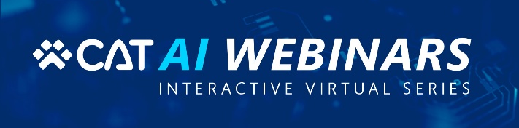
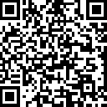
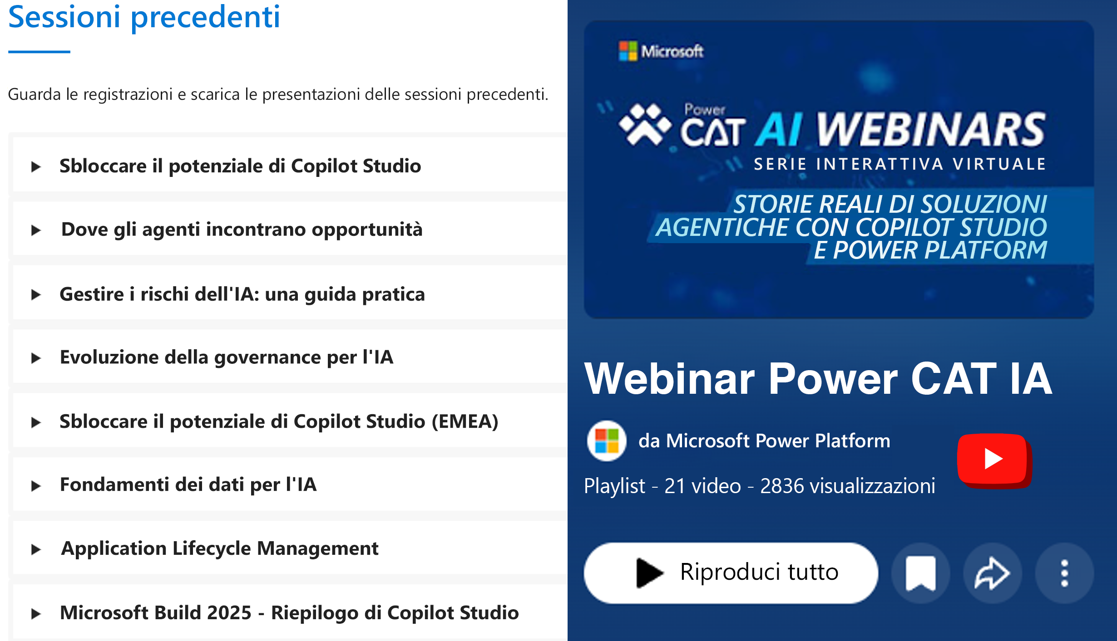

Sessioni virtuali interattive (60-90 minuti)
Progettate per aiutare le organizzazioni ad adottare Microsoft Copilot Studio e agenti.
REGISTRATI E SCOPRI DI PIÙ
aka.ms/CAT/AIWebinars
  Aperto a tutti; nessun contenuto soggetto a NDA verrà condiviso
  Sessioni programmate nei fusi orari delle Americhe, Europa e Asia
  Le sessioni si tengono di solito il mercoledì alle 9:00. PT (non ricorrente)
  È necessaria la registrazione per assicurarsi un posto e partecipare.
  Sessioni registrate disponibili su YouTube per la visione
  on-demand
Risultato:
I partecipanti esplorano nuove capacità della piattaforma
Scopri la governance, i framework di adozione e le strategie di integrazione
Ottieni approfondimenti pratici e le procedure consigliate per creare agenti di IA efficaci.
aka.ms/aiwebinars/playlist
Notes:
Se volete andare più a fondo su Copilot Studio e sugli agenti, ci sono i webinar del team CAT: sessioni live e interattive, di solito il mercoledì, con repliche per Americhe, EMEA e APAC. Sono ricche di spunti dagli esperti Microsoft e coprono dalle funzionalità della piattaforma fino a governance e casi reali. Tutte le sessioni vengono registrate, così potete recuperarle on-demand quando volete.

Slide 26


Aggiungi le credenziali Agents al tuo curriculum
Abilità applicata | Micro-credenziali disponibili su richiesta che certificano la padronanza pratica in scenari specifici e rilevanti per il lavoro attraverso
brevi valutazioni interattive in laboratorio.
Certificazione | Credenziali riconosciute nel settore che convalidano la competenza per ruoli lavorativi che utilizzano tecnologie Microsoft, ottenute attraverso esami rigorosi e sorvegliati.
Crea agenti con Microsoft Copilot Studio
Dimostra di saper progettare, sviluppare, testare e pubblicare agenti Copilot Studio che automatizzano processi, rispondono alle domande, integrano fonti di dati e vengono distribuiti in sicurezza su
Microsoft 365.
AB-900: Microsoft 365 Copilot e Fondamenti di amministrazione degli agenti
Certificazione fondamentale su Microsoft 365 Copilot e amministrazione degli agenti, che copre concetti, licenze, governance, sicurezza, controllo dei dati e amministrazione nelle principali piattaforme come Entra, Purview, Teams, Exchange e SharePoint Online.
Potenzia gli agenti con funzionalità autonome
Valida le competenze per migliorare l'autonomia degli agenti Copilot: pianificazione, uso degli strumenti, orchestrazione, salvaguardie ed esecuzione in più fasi che garantiscono risultati affidabili e conformi
per gli utenti ogni giorno.
AB-100 Architetto di soluzioni aziendali di intelligenza
artificiale agentica
Certificazione professionale per architetti che progettano soluzioni aziendali di intelligenza artificiale agentica: requisiti, architettura, integrazione, governance, sicurezza, valutazione e operativizzazione
di Copilot e degli agenti su larga scala a livello globale.
Estendi M365 Copilot con agenti dichiarativi utilizzando VS Code ​
Dimostra la capacità di creare agenti dichiarativi per Microsoft 365 Copilot in VS Code, definendo prompt, definizione del contesto, azioni, connettori e pacchetti di distribuzione aziendale per workflow reali.
Notes:
Le credenziali sono un acceleratore potente per l'adozione, perché creano fiducia e una base di competenze condivisa. Le Abilità applicate certificano la padronanza pratica con brevi lab basati su scenari, mentre le Certificazioni attestano una conoscenza più ampia tramite esami supervisionati. Se state costruendo una community di champion o maker, spingere qualcuno a prendere queste credenziali aiuta ad alzare l'asticella.

Slide 27
Risorse utili
Notes:
Ci avviamo a chiudere. Tiriamo le fila con i prossimi passi pratici e i link migliori da condividere con i vostri team.

Slide 28



Visita il sito Customer Hub per prossime sessioni, aggiornamenti e contenuti on-demand!
https://aka.ms/CustomerHubSessions​
Notes:
Se volete mantenere lo slancio, il sito Customer Hub è il punto di riferimento: lì trovate le prossime sessioni, gli aggiornamenti e tutti i contenuti on-demand. È anche un link facile da condividere, così i colleghi possono esplorare le sessioni più adatte ai loro ruoli.

Slide 29

Investimenti Microsoft per accelerare il time-to-value
Trova partner per aiutarti con l'estendibilità di Microsoft 365 Copilot nella
I clienti idonei possono richiedere assistenza tecnica e di implementazione con FastTrack
Inizia il tuo percorso in
Copilot con servizi guidati
da CSA esperti grazie a
Directory dei partner
Microsoft 365 Copilot
Microsoft FastTrack
Microsoft Unified
Notes:
Ricordiamo che non siete soli: Microsoft mette a disposizione diversi percorsi per accelerare il time-to-value. Potete affidarvi ai partner certificati per i progetti di adozione più complessi, ai clienti idonei offriamo l'assistenza di FastTrack, e con il contratto Unified potete contare sull'aiuto di Cloud Solution Architect come me e Lorenzo nelle attività quotidiane.

Slide 30

Domande e risposte
1
Per favore, alza la mano e attiva il microfono quando sarai chiamato
2
Notes:
Bene, apriamo le domande e risposte. Se volete intervenire dal vivo alzate la mano e vi diamo la parola per attivare il microfono. In alternativa continuate pure a scrivere in chat: cercheremo di rispondere a quanti più messaggi possibile.

Slide 31

GRAZIE -
Il tuo feedback
è fondamentale
Scansiona con la fotocamera del tuo dispositivo mobile
-OPPURE-
Siamo impegnati a offrirti la migliore esperienza possibile con il Customer Hub e il tuo feedback è un elemento fondamentale per questo.
Prima di andare, ti invitiamo a dedicarci
un momento per lasciarci il tuo feedback.
Visita
aka.ms/CustomerHubSurvey
Notes:
Prima di salutarci vi chiediamo un favore: lasciateci un feedback. Ci aiuta davvero a migliorare l'esperienza del Customer Hub e a dare forma alle prossime sessioni in base a ciò che vi è più utile. Trovate il link al sondaggio qui, vi ruba solo un minuto.

Slide 32
Notes:
Grazie ancora per aver partecipato, apprezziamo molto il tempo che ci avete dedicato. Speriamo portiate a casa strumenti concreti per accelerare l'adozione degli agenti e risorse chiare per il prossimo passo. Buon proseguimento e alla prossima!

